Slide 1

第九章 直流稳压电源
9.1 直流电源组成
9.2 整流电路
9.3 滤波电路
9.4 稳压电路

Slide 2
9.1 直流稳压电源的组成和功能
整 流 电 路
滤 波 电 路
稳 压 电 路
整 流 电 路
滤 波 电 路
稳 压 电 路
u₁
u₂
u₃
u₄
u_{o}
电源变压器: 将交流电网电压u₁变为合适的低压交流电压u₂。
整流电路: 将交流电压u₂变为脉动的直流电压u₃。
滤波电路: 将脉动直流电压u₃转变为平滑的直流电压u₄。
稳压电路: 清除电网波动及负载变化的影响,保持输出电压u_{o}的稳定。

Slide 3
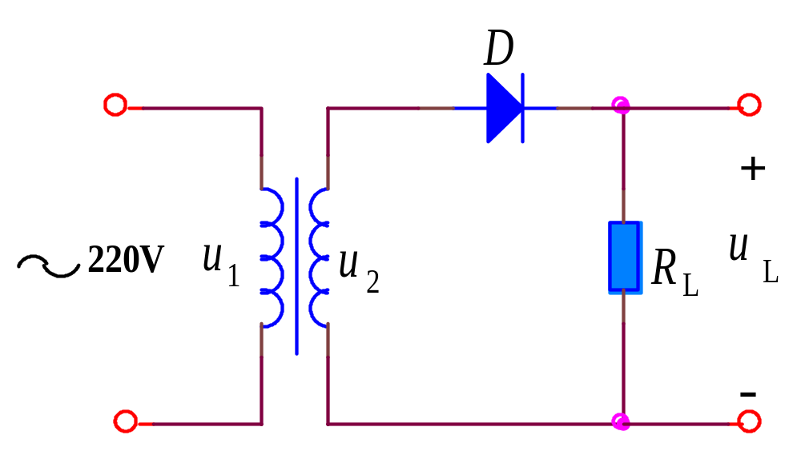
9.2 整流电路
u₂
一. 单相整流电路
1.半波整流电路
ωt
0
π
2π
3π
4π
–
+
u_{L}
i_{o}
+
–
u_{D}
u₂ >0 时:
二极管导通，u_{L}=u₂
u₂<0时:
二极管截止,
u_{L}=0

Slide 4
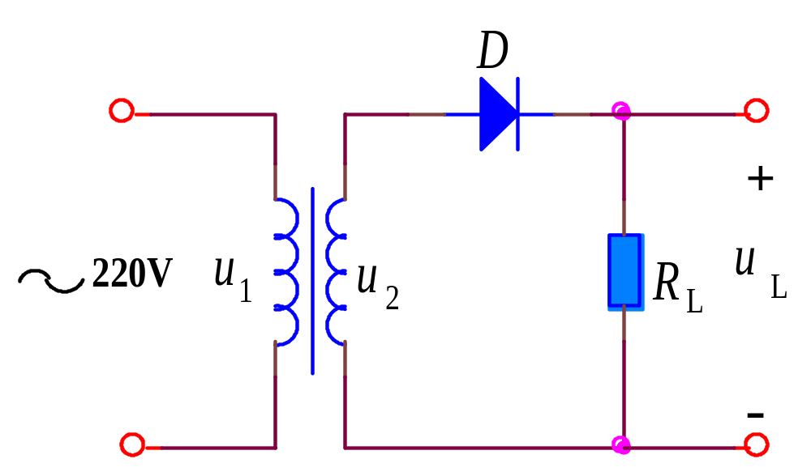
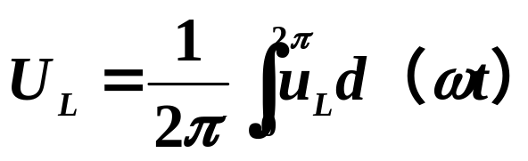
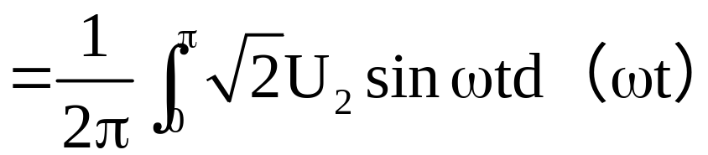
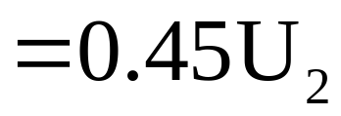
主要参数：
u_{L}
ωt
I_{L}
0
π
2π
（1）输出电压平均值U_{L}：
（2）输出电流平均值I_{o} ：
I_{L}= U_{L} /R_{L} =0.45 U₂ / R_{L}
U₂是变压器次级绕组电压有效值

Slide 5
（3）流过二极管的平均电流：
I_{D} = I_{L}
u_{D}
I_{L}
ωt
0
π
2π
U_{RM}
（4）二极管承受的最高反向电压：
U_{RM}=
2
U
2

Slide 6
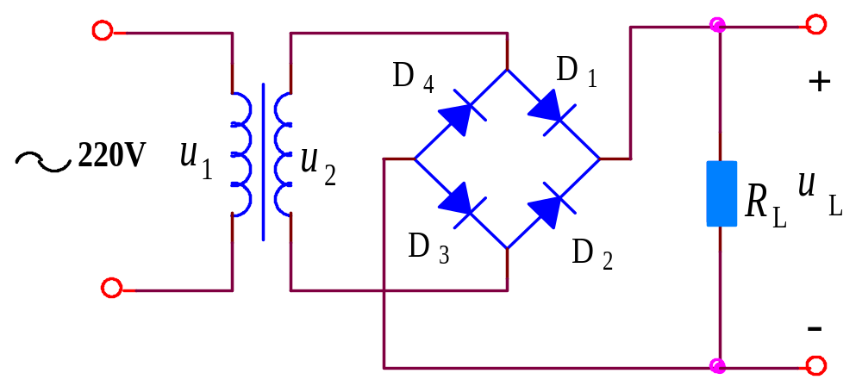

2. 桥式整流电路
（1）组成：由四个二极管组成桥路
+
–
（2）工作原理：
u₂
u₂正半周时:
u_{L}
D₁ 、D₃导通， D₂、D₄截止

Slide 7
u₂负半周时：
D₂、D₄ 导通， D₁ 、D₃截止
-
+
u₂
u_{L}

Slide 8
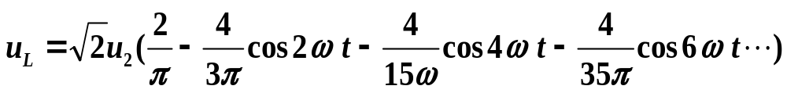
用傅氏级数对桥式整流的输出 u_{L} 分解后可得:
直流电压分量为输出电压平均值：
直流电压分量为输出电压平均值：
u_{L}
2
2
U₂
U_{L}
=
=
0.9U₂
ωt
π
0
π
2π
直流电流：
0.9U₂
I_{L}
=
R_{L}

Slide 9
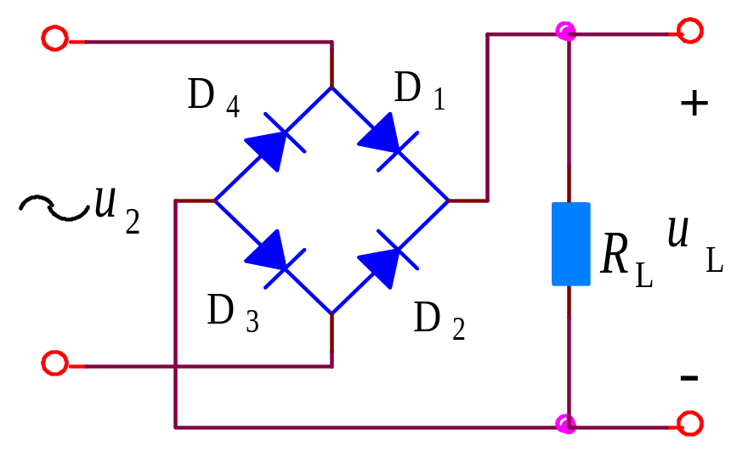
3 主要参数：
输出电压平均值：U_{L}=0.9U₂
输出电流平均值:I_{L}= U_{L}/R_{L} =0.9 U₂ / R_{L}
流过二极管的平均电流：I_{D}=I_{L}/2
U_{RM}=
二极管承受的最大反向电压：
2
U
2
u₂
u_{L}

Slide 10
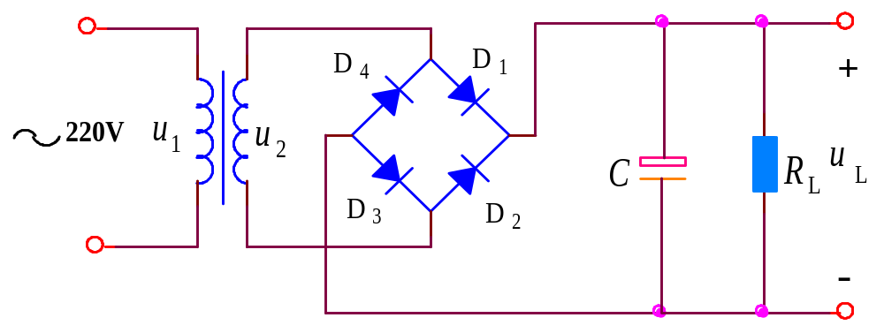
9.3 滤波电路
1. 电容滤波

Slide 11
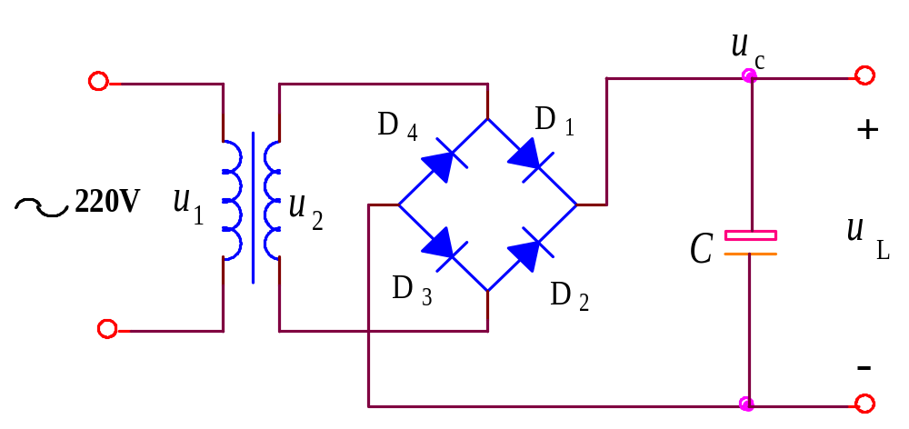
（1）空载（R_{L}=∞）时：
u
=
u
=
2
U
L
C
2
u₂＞ u_{C}时：
二极管导通，C充电
u₂
t
u₂＜ u_{C}时：
二极管截止。
由于R_{L}=∞，无放电回路，所以u_{C}保持。
u_{c}=u_{L}
u_{L}
t

Slide 12
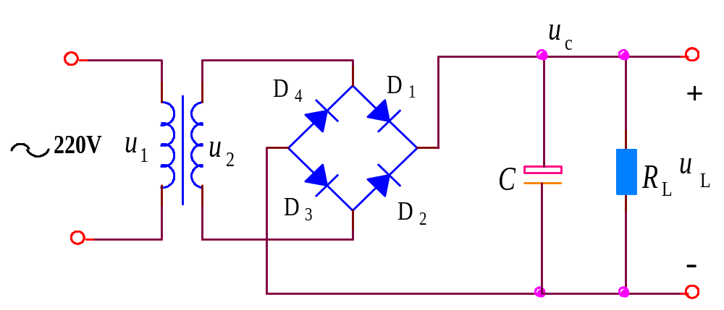
（2）接入R_{L}（且R_{L}C较大, C放电愈慢 ）时
u_{c}= u_{L}
u₂
u₂＞ u_{C}时：
二极管导通，C充电
t
u₂＜ u_{C}时：
二极管截止，C放电。
i_{D}
二极管中
的电流
t

Slide 13
电容滤波电路的特点：
u_{c}= u_{L}
(a) U_{L}与R_{L}C的 关系：
R_{L}C 较大
u₂
R_{L}C 愈大→ C放电愈慢
→ U_{L}(平均值)愈大
t
一般取：
i_{D}
τ
=
R
C
≥
(
～
3
5
)
T/2
L
(T:电源电压的周期)
t
近似估算: U_{L}=1.2U₂
(b) 流过二极管瞬时电流很大
整流管导电时间越短 → i_{D}的峰值电流越大

Slide 14

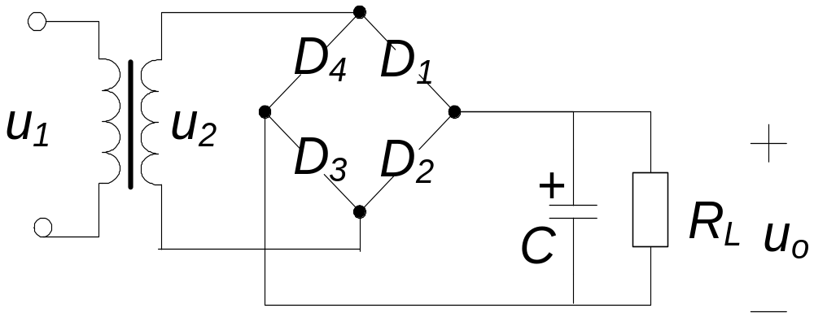
例:整流滤波电路如图8所示，u₂=10 cosωt (V) :
(1)画出图中四个整流二极管。
(2)输出电压的直流分量u_{O}。
(3)若电容C焊脱，u_{O}=？
(4)若R_{L}开路，u_{O}=？

Slide 15
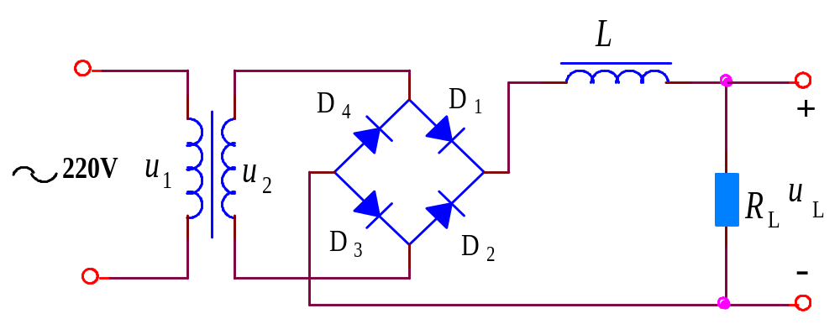
2. 电感滤波电路
电路结构: 在桥式整流电路与负载间串入一电感L。
对直流分量: X_{L}=0 相当于短路,电压大部分降在R_{L}上
对谐波分量: f 越高，X_{L} 越大,电压大部分降在电感上。
因此，在输出端得到比较平滑的直流电压。
输出电压平均值: U_{L}=0.9U₂

Slide 16
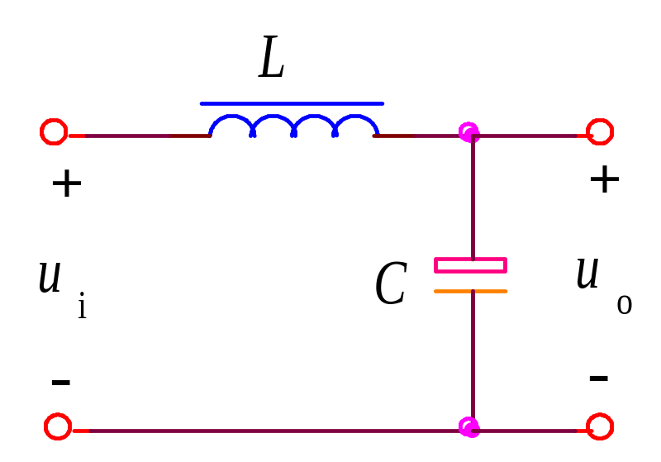
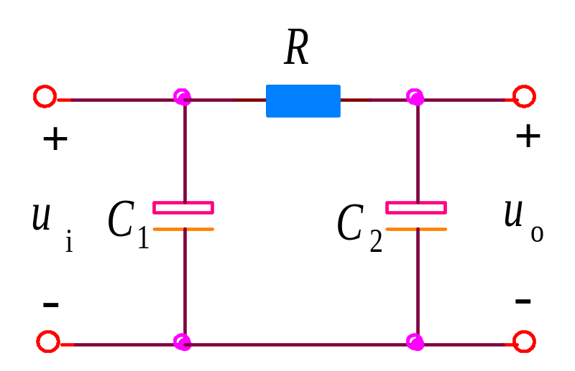
3. 其它滤波电路
为进一步改善滤波特性，可将上述滤波电路组合起来使用。
LC滤波电路
RCπ型滤波电路

Slide 17
9.4 串联式稳压电路
稳压电路的作用:
交流
电压
整流
脉动
直流电压
滤波
有波纹的
直流电压
稳压
直流
电压

Slide 18
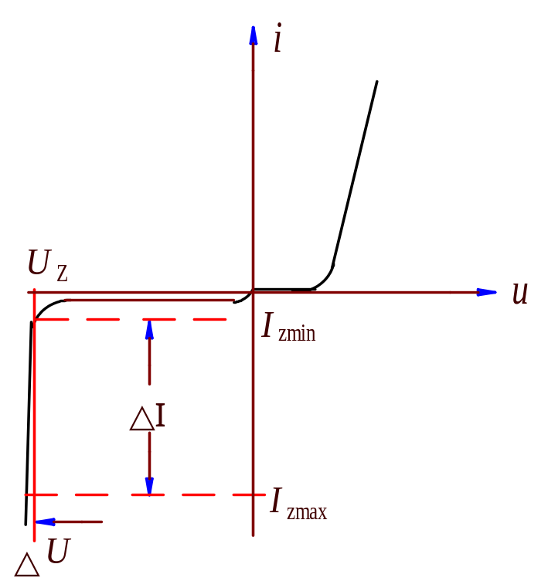
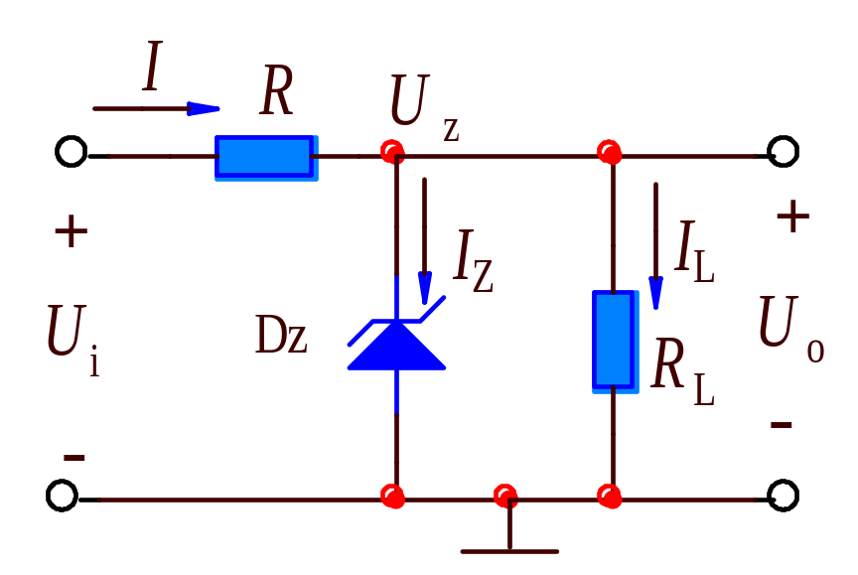
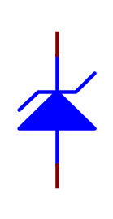
稳压管稳压电路
1. 稳压原理——利用稳压管的反向击穿特性。
由于反向特性陡直，较大的电流变化，只会引起较小的电压变化。

